Slide 1
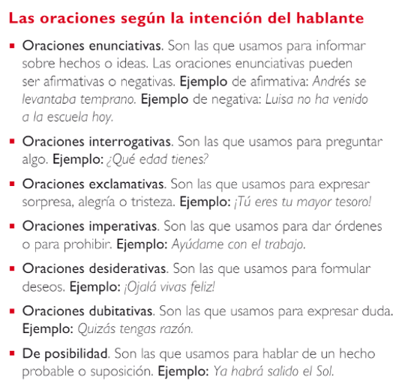

Slide 2
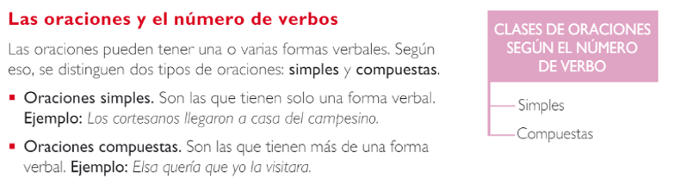

Slide 3
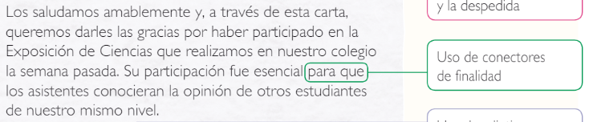




Uso de conectores de finalidad para las explicaciones en cartas de agradecimiento (para, para que, con el fin de que, con el propósito de). Ejemplo:

Slide 4
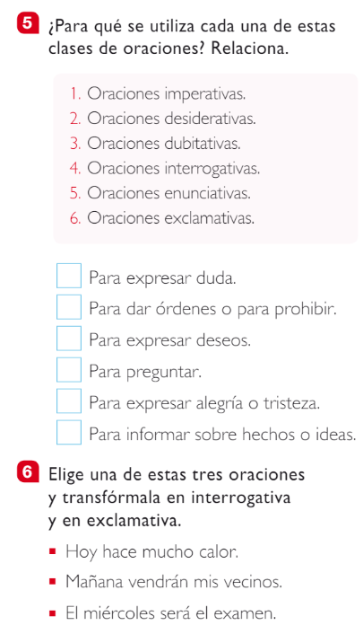


Actividad:

